Slide 1

РЕСПУБЛИКА МАЪНАВИЯТ ВА МАЪРИФАТ КЕНГАШИ
МИЛЛИЙ ҒОЯ ВА МАФКУРА ИЛМИЙ-АМАЛИЙ МАРКАЗИ
РЕСПУБЛИКА МАЪНАВИЯТ ТАРҒИБОТ МАРКАЗИ
MЕДИА
ТАҚДИМОТ
(43) 2014/04
Тошкент-2014

Slide 2
2014 ЙИЛ ЮҚОРИ ЎСИШ СУРЪАТЛАРИ БИЛАН РИВОЖЛАНИШ, БАРЧА МАВЖУД ИМКОНИЯТЛАРНИ САФАРБАР ЭТИШ, ЎЗИНИ ОҚЛАГАН ИСЛОҲОТЛАР СТРАТЕГИЯСИНИ ИЗЧИЛ ДАВОМ ЭТТИРИШ ЙИЛИ БЎЛАДИ
2014 йил 17 январь

Slide 3
МУНДАРИЖА
Ўзбекистон Республикаси Президенти Ислом Каримовнинг мамлакатимизни 2013 йилда ижтимоий-иқтисодий ривожлантириш якунлари ва 2014 йилга мўлжалланган иқтисодий дастурнинг энг муҳим устувор йўналишларига бағишланган Вазирлар Маҳкамасининг мажлисидаги маърузаси

Slide 4
МУНДАРИЖА
2013 йил: юқори суръат омиллари
ЯИМ ва ишлаб чиқариш суръатлари
Четдан қарз олиш масаласига чуқур ўйлаб ёндашиш натижаси
Солиқ ставкаси туширилди
Ижтимоий соҳа
Мамлакатимиз иқтисодиётида юз бераётган жиддий сифат ўзгаришлари
Саноат
Саноат соҳаларида
Телекоммуникация, маиший электроника
Истеъмол товарлари ишлаб чиқариш

Slide 5
МУНДАРИЖА
Фақат ўтган йилнинг ўзида
Кичик бизнес ва хусусий тадбиркорликнинг роли ва ўрни тобора мустаҳкамланиб бораётир
Кичик бизнеснинг катта роли
Мамлакатимизнинг экспорт салоҳияти ошди
Тайёр маҳсулотлар экспорти
Кичик бизнес ва хусусий тадбиркорлик субъектлари экспорт фаолиятини қўллаб-қувватлаш жамғармаси
Қишлоқ хўжалиги
Энг муҳими ...

Slide 6
МУНДАРИЖА
2013 йилда миришкор деҳқон ва фермерларимизнинг фидокорона меҳнати билан
Фермерликни йўлга қўйганимиз шарофати
Юртимизда қишлоқ хўжалигини ривожлан-тиришнинг келажаги
Ернинг мелиоратив ҳолати
Хизмат кўрсатиш соҳаси
Ўтган йилда банк тизимининг ривожланиши
Банк тизимимизнинг ликвидлиги 65 фоиздан зиёд.
Сармоясиз тараққиёт йўқ. Инвестициялар.

Slide 7
МУНДАРИЖА
Жалб этилаётган инвестицияларнинг асосий қисми – 70 фоиздан ортиғи нимага йўналтирилди?
Бу натижаларга қандай қилиб эришилди?
Жамғарма ўз маблағлари билан
Булар қаторидаги лойиҳалар
«Навоий» эркин индустриал-иқтисодий зонаси
«Ангрен» махсус индустриал зонаси
«Жиззах» махсус индустриал зонаси
Йўл-транспорт ва муҳандислик-коммуникация инфратузилмалари
Пўлат йўлларимизда
Тоғни тешиб ўтган темир йўл

Slide 8
МУНДАРИЖА
Алоқа ва ахборотлаштириш равнақи
Савдо ва ҳисоботлар – электрон шаклда
Воситачилик ҳақи олинмайди
Янги иш ўринлари ташкил этиш, бандликни таъминлаш
Коллеж битирувчиларини иш билан таъминлаш
Қишлоқлар жамолини очаётган янги уй-жойлар қуриш
2013 йилда
2013 йилда таълим-тарбия соҳасидаги ислоҳотлар
Хорижий тилларни ўргатиш
Соғлиқни сақлаш

Slide 9
МУНДАРИЖА
Болаларимизнинг 92 фоизи ривож-ланиш кўрсаткичлари бўйича Жаҳон соғлиқни сақлаш ташкилоти стандартларига мос
Ҳаёт сифати
Оилалар даромадлари таркиби ўзгар-моқда
Истеъмол харажатлари
Узоқ муддат фойдаланишга мўлжал-ланган товарлар
Бу кўрсаткичларнинг барчаси аввало нимадан далолат беради?
GLOSSARY

Slide 10

МУНДАРИЖА
2013 ЙИЛ: ЮҚОРИ СУРЪАТ ОМИЛЛАРИ
Биз бугун 2013 йилнинг якунлари ҳақида гапирганда, аввало, ўтган йилда мамлакатимизнинг иқтисодий ва ижти-моий соҳаларда мутаносибликка эриш-гани, модернизация ва диверсификация ҳисобидан юқори суръатлар билан ривожланганини қайд этамиз.

Slide 11
МУНДАРИЖА
ЯИМ ВА ИШЛАБ ЧИҚАРИШ СУРЪАТЛАРИ
Мамлакатимиз ялпи ички маҳсулоти
фоизга ўсди,
саноат маҳсулотлари ишлаб чиқариш ҳажми фоизга,
қишлоқ хўжалиги – фоизга,
чакана савдо айланмаси – фоизга ошди.
Инфляция даражаси прогноз кўрсатки-чидан паст бўлди ва фоизни ташкил этди.
8
8,8
6,8
14,8
6,8

Slide 12

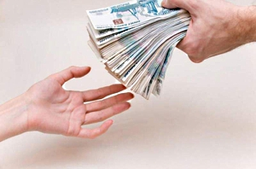

МУНДАРИЖА
ЧЕТДАН ҚАРЗ ОЛИШ МАСАЛАСИГА ЧУҚУР ЎЙЛАБ ЁНДАШИШ НАТИЖАСИ

Slide 13
МУНДАРИЖА
Ўтган йил якунларига кўра, ташқи давлат қарзи ялпи ички маҳсулотга нисбатан 17 фоизни,
экспорт ҳажмига нисбатан қарийб 60 фоизни ташкил этди.
Бу авваламбор хорижий инвести-циялар ва умуман, четдан қарз олиш масаласига чуқур ва ҳар томонлама пухта ўйлаб ёндашиш натижасидир.

Slide 14
МУНДАРИЖА
СОЛИҚ СТАВКАСИ ТУШИРИЛДИ
2013 йилда иқтисодиёт соҳасидаги солиқ юки 21,5 фоиздан 20,5 фоизга, жисмоний шахслар учун даромад солиғининг энг кам ставкаси
9 фоиздан 8 фоизга туширилганига қарамасдан, давлат бюджети ялпи ички маҳсулотга нисбатан 0,3 фоиз профицит билан бажарилди.

Slide 15
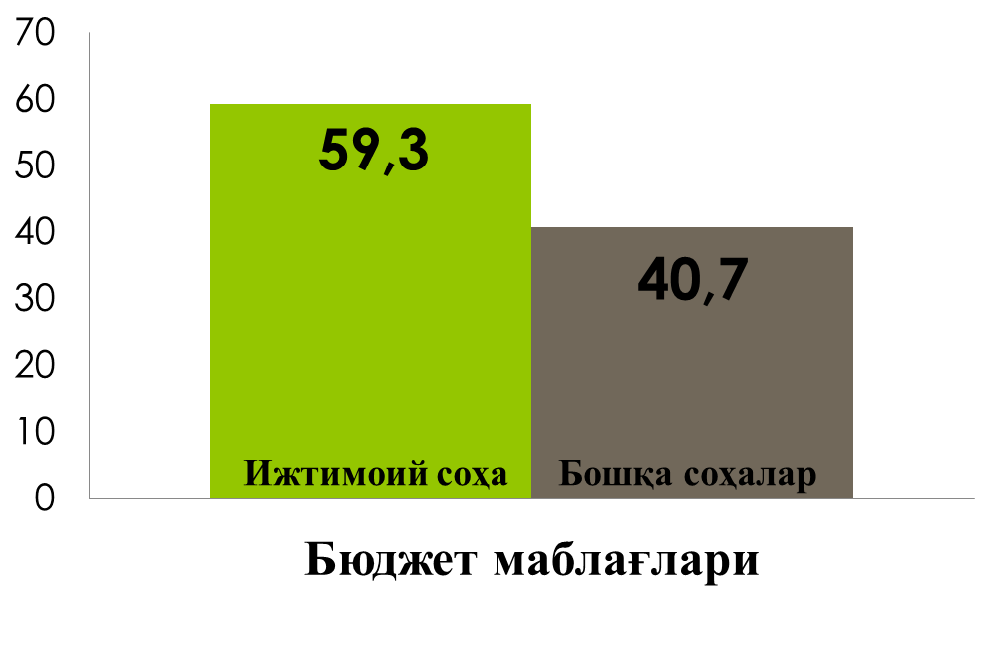
МУНДАРИЖА
ИЖТИМОИЙ СОҲА
Давлат бюджети харажатлари таркибида ижтимоий соҳага йўнал-тирилган харажатлар юқори даражада сақланиб қолди ва умумий харажат-ларнинг 59,3 фоизини ташкил этди.

Slide 16


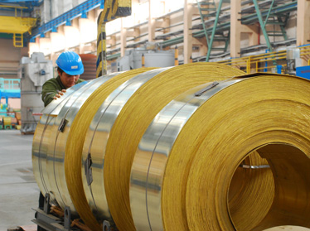

МУНДАРИЖА

Slide 17
САНОАТ
МУНДАРИЖА
Юртимизда қабул қилинган 2011-2015 йилларда саноатни устувор даражада ривожлантириш дастури ва ишлаб чиқаришни модернизация қилиш, техник ва технологик янгилашга доир тармоқ дастурларининг изчил амалга оширилиши натижасида:
саноат таркибида юқори қўшимча қийматга эга бўлган, рақобатдош маҳсулотлар тайёрлаётган қайта ишлаш тармоқларининг ўрни тобора ортиб бормоқда. Бугунги кунда мамлакатимизда ишлаб чиқарилаётган саноат маҳсулотларининг 78 фоиздан ортиғи айнан ана шу тармоқлар ҳиссасига тўғри келмоқда.

Slide 18
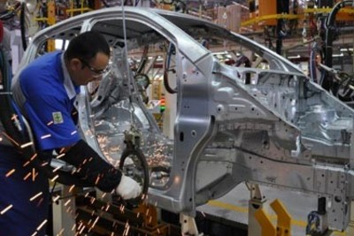
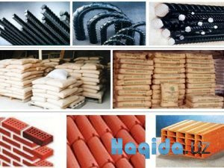
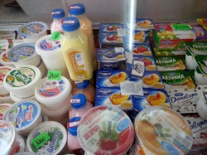
МУНДАРИЖА
САНОАТ СОҲАЛАРИДА
2013 йилда юқори технологияларга асосланган машинасозлик ва металлни қайта ишлаш саноати 121 фоизга,
қурилиш материаллари саноати 113,6 фоизга,
енгил саноат 113 фоизга ва
озиқ-овқат саноати 109 фоизга ўсгани мисолида буни яққол кўриш мумкин.

Slide 19
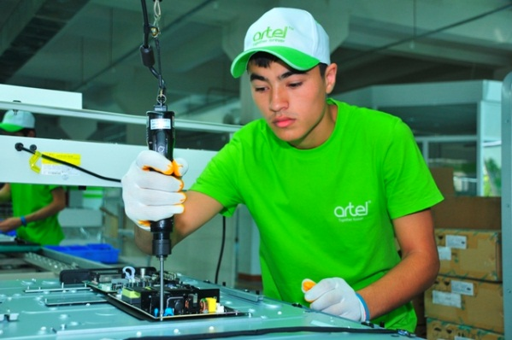

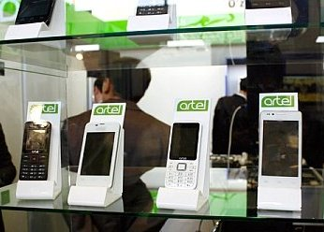
МУНДАРИЖА
ТЕЛЕКОММУНИКАЦИЯ, МАИШИЙ ЭЛЕКТРОНИКА

Slide 20

МУНДАРИЖА
Телекоммуникация ускуналари, компьютер техникаси ва мобиль телефонлар, кенг турдаги маиший электроника маҳсулотлари ишлаб чиқарадиган янги замонавий корхоналар ташкил этилмоқда.
Иқтисодиётимизнинг деярли барча тармоқлари модернизация қилиниб, амалда технологик жиҳатдан янгиланмоқда.
Ана шундай ўзгаришлар натижасида ЯИМ таркибида саноатнинг улуши ҳозирги вақтда
24,2 фоиздан зиёдни ташкил этмоқда. Ҳолбуки, бу кўрсаткич 2000 йилда 14,2 фоиздан иборат эди.

Slide 21

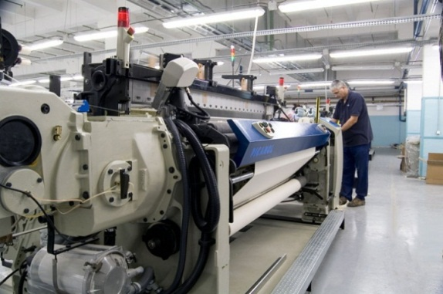
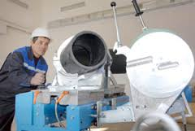
ИСТЕЪМОЛ ТОВАРЛАРИ ИШЛАБ ЧИҚАРИШ
МУНДАРИЖА
Ўтган йили ана шундай товарлар ишлаб чиқаришнинг ўсиш ҳажми 14,4 фоизни ташкил этди ва ялпи саноат ҳажмида уларнинг улуши 35,5 фоизга етди. Бундай товарларнинг рақобатдошлиги нафақат ички бозорда, балки ташқи бозорда ҳам тобора ортиб бормоқда.
Сўнгги 3 йилда мамлакатимизда маҳаллий-лаштирилган маҳсулотлар ишлаб чиқариш ҳажми қарийб икки баробар ошди.

Slide 22

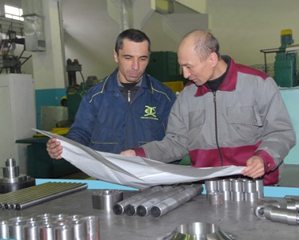
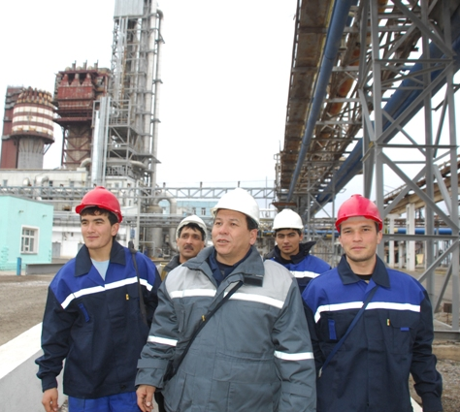
МУНДАРИЖА
ФАҚАТ ЎТГАН ЙИЛНИНГ ЎЗИДА
455 та корхонада маҳаллийлаштириш дастури асосида 1 минг 140 та лойиҳа амалга оширилди.
Бунинг натижасида ишлаб чиқариш ҳажми 1,2 баробар кўпайди ва
импорт ўрнини босиш бўйича якуний самара 5 миллиард 300 миллион АҚШ долларини ташкил этди.

Slide 23
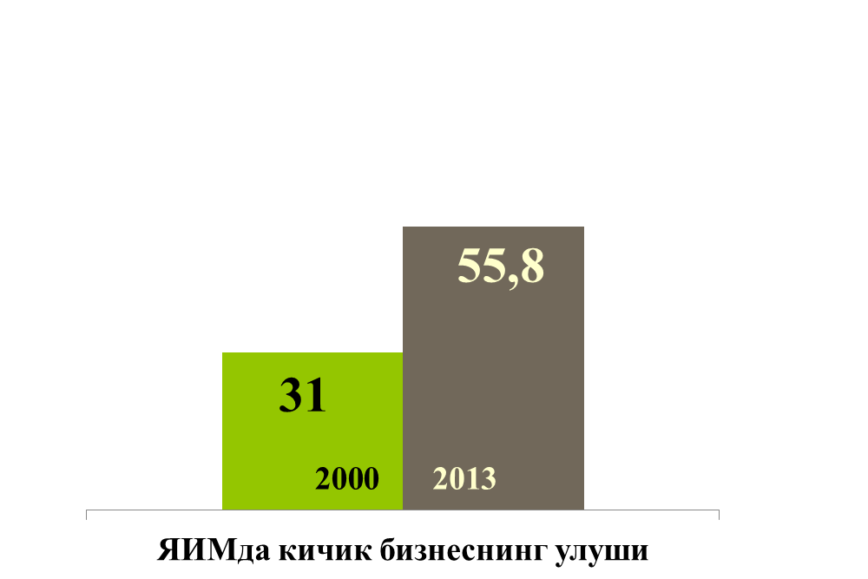
МУНДАРИЖА
КИЧИК БИЗНЕС ВА ХУСУСИЙ ТАДБИРКОРЛИКНИНГ РОЛИ ВА ЎРНИ ТОБОРА МУСТАҲКАМЛАНИБ БОРАЁТИР

Slide 24
МУНДАРИЖА
Шунинг ўзи иқтисодиётимизнинг таркибида бўлаётган ижобий ўзгаришлардан далолат беради.
Фақатгина ўтган йилнинг ўзида юртимизда 26 мингдан зиёд кичик бизнес субъекти иш бошлади,
ушбу секторда фаолият кўрсатаётган корхоналарнинг умумий сони йил охирига келиб 190 мингтага етди.
Бугунги кунда мамлакатимиз ялпи ички маҳсулотининг қарийб 55,8 фоизи айни шу соҳада ишлаб чиқарилмоқда. Ваҳоланки,
2000 йилда бу кўрсаткич 31 фоиздан иборат эди.

Slide 25
МУНДАРИЖА
КИЧИК БИЗНЕСНИНГ КАТТА РОЛИ
Айни пайтда ишлаб чиқарилаётган жами саноат маҳсулотларининг
23 фоизи, кўрсатилаётган бозор хизматларининг деярли барчаси,
маҳсулот экспортининг 18 фоизи,
иқтисодиёт тармоқларида иш билан банд бўлган аҳолининг 75 фоизи кичик бизнес улушига тўғри келмоқда.

Slide 26


МУНДАРИЖА
Кичик бизнес иқтисодиётимизни барқарор ривожлантириш, аҳолини иш билан таъминлаш муаммосини ҳал этиш ва халқимиз фаровонлигини юксалти-ришда тобора катта роль ўйнамоқда.

Slide 27

МУНДАРИЖА
МАМЛАКАТИМИЗНИНГ ЭКСПОРТ САЛОҲИЯТИ ОШДИ
Жаҳон бозоридаги конъюнктуранинг беқарорлигига қарамасдан, 2013 йилда экспорт ҳажмининг ўсиши 10,9 фоиздан иборат бўлди.
Ташқи савдо фаолиятидаги ижобий сальдо
1 миллиард 300 миллион долларни ташкил этди.
2013 йилда қимматбаҳо металлар нархининг кескин пасайганига қарамасдан, мамлака-тимиз олтин-валюта захираси ўтган йил давомида 2 фоизга кўпайди.

Slide 28
МУНДАРИЖА
ТАЙЁР МАҲСУЛОТ ЭКСПОРТИ
Сўнгги йилларда экспорт таркибида рақобатдош тайёр маҳсулотлар улуши барқарор суръатлар билан ўсиб бораётгани яққол кўзга ташланмоқда.
2013 йилда умумий экспорт ҳажмининг
72 фоиздан ортиғи тайёр товарлар ҳиссасига тўғри келгани иқтисодиётимиз диверсификация қилинаётганининг яққол далили бўлди.
Маҳсулот экспорт қиладиган корхоналарни қўллаб-қувватлашга оид чора-тадбирларнинг амалга оширилгани экспорт фаолиятига 450 дан зиёд янги корхонани жалб этиш имконини берди.

Slide 29
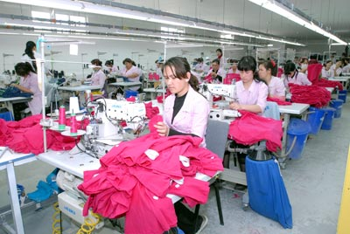
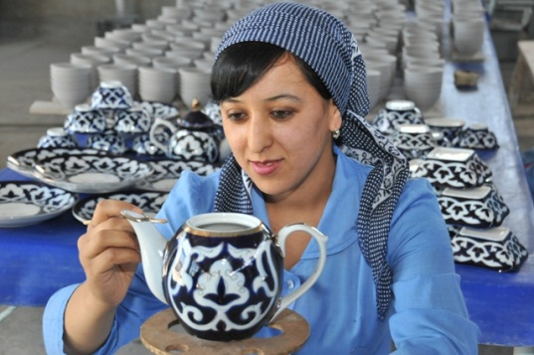
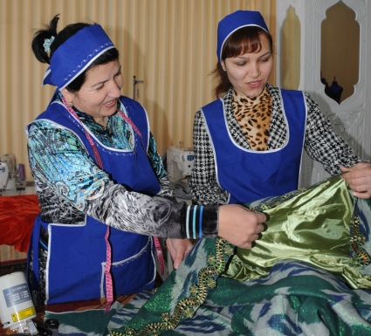
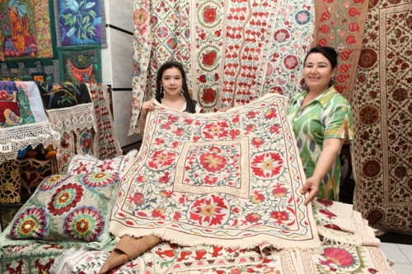
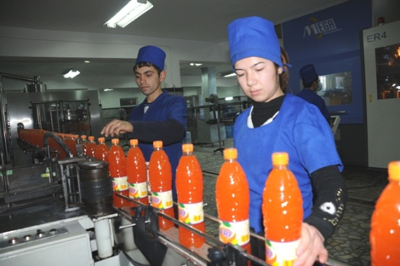
МУНДАРИЖА
КИЧИК БИЗНЕС ВА ХУСУСИЙ ТАДБИРКОРЛИК СУБЪЕКТЛАРИ
ЭКСПОРТ ФАОЛИЯТИНИ ҚЎЛЛАБ-ҚУВВАТЛАШ ЖАМҒАРМАСИ

Slide 30

МУНДАРИЖА
Бу жамғарма Ташқи иқтисодий фаолият миллий банки ҳузурида тузилган. Барча ҳудудларда ўз филиалларига эга.
Ушбу жамғарманинг асосий вазифаси мамлакатимизда ишлаб чиқарилаётган маҳсулотларни экспорт қилишда зарур ҳуқуқий, молиявий ва ташкилий ёрдам кўрсатишдан иборат.
Жамғарманинг ўтган қисқа даврда 153 та тадбиркорлик субъектига умумий қиймати
56 миллион доллардан зиёд бўлган экспорт шартномаларини тузишда ёрдам кўрсатди.

Slide 31
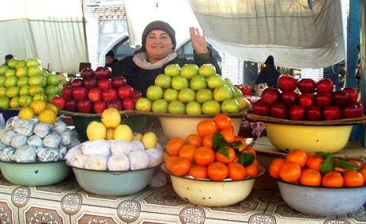
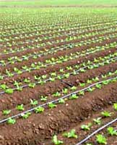
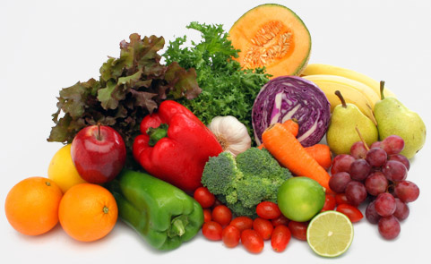
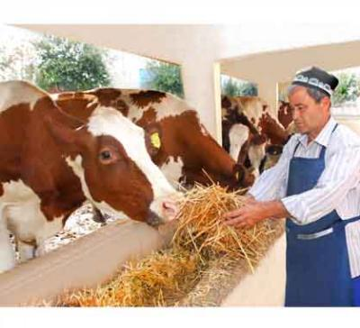
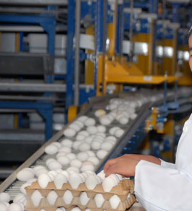
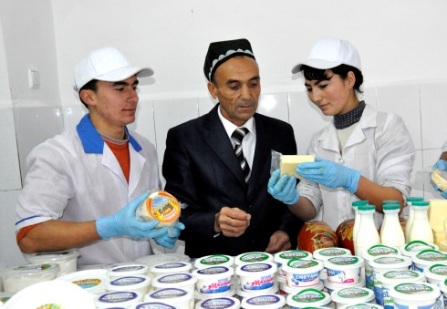
МУНДАРИЖА
ҚИШЛОҚ ХЎЖАЛИГИ

Slide 32
МУНДАРИЖА
2013 йилда қишлоқ хўжалиги маҳсулотлари ишлаб чиқариш ҳажми 2000 йилга нисбатан 2,3 баробар кўпайди.
Фақат ўтган йилнинг ўзида қишлоқ хўжалиги маҳсулотлари ишлаб чиқариш 6,8 фоизга, жумладан, деҳқончилик – 6,4 фоизга, чорвачилик – 7,4 фоизга ўсди.
Айтиш керакки, изчил юқори ўсиш суръатлари билан бирга, ялпи ички маҳсулотнинг умумий ҳажмида қишлоқ хўжалиги маҳсулотлари улушининг камайиш тенденцияси кузатилмоқда.

Slide 33
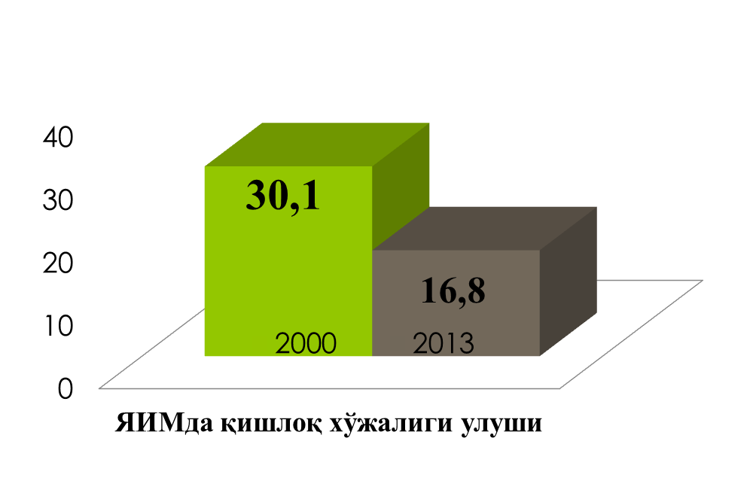
МУНДАРИЖА
Масалан, 2000 йилда бу борадаги кўрсаткич 30,1 фоизни ташкил этган бўлса, 2013 йилда фақатгина 16,8 фоизни ташкил этди.
Бу авваламбор иқтисодиётимиздаги чуқур таркибий ўзгаришларнинг, аграр республика-дан саноати ривожланган замонавий давлатга айланаётгани-мизнинг яққол тасдиғидир.

Slide 34
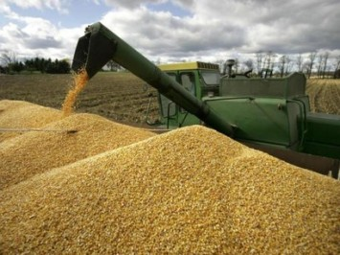
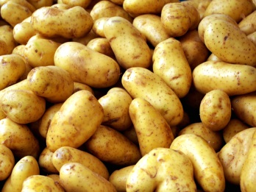
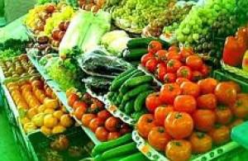
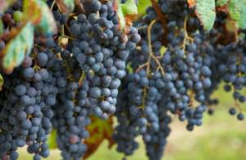
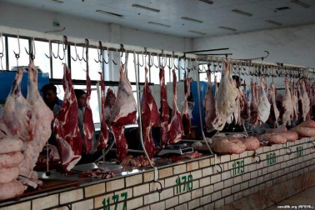
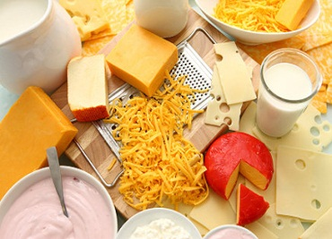

МУНДАРИЖА
ЭНГ МУҲИМИ,
халқимизни озиқ-овқат маҳсулотлари билан тўлиқ таъминлаш, керак бўлса, уларни чет мамлакатларга экспорт қилишга имкон яратилди. Хусусан,
ғалла етиштириш 2000 йилга нисбатан
2 баробар,
картошка – 3,1 марта,
сабзавот – 3,2 баробар,
узум – 2 марта,
гўшт ва сут – 2,1 карра,
тухум – 3,4 баробар ошди.

Slide 35
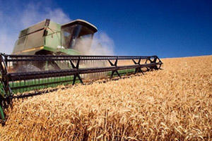
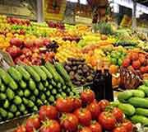
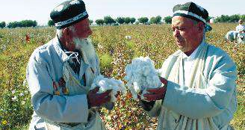
МУНДАРИЖА
2013 йилда миришкор деҳқон ва фермерларимизнинг фидокорона меҳнати билан
мисли кўрилмаган натижаларга эришилди:
– 7 миллион 800 минг тонна ғалла,
8 миллион 400 минг тонна сабзавот етиштирилди.
Мамлакатимизнинг улкан хирмонига
3 миллион 360 минг тоннадан ортиқ пахта хомашёси етказиб берилди.

Slide 36
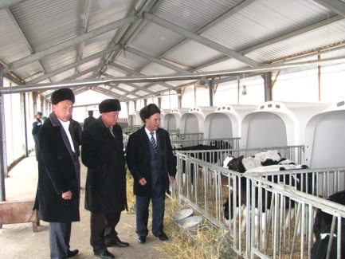
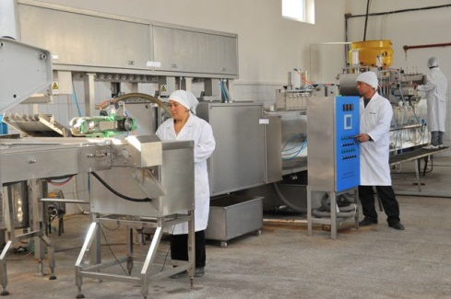
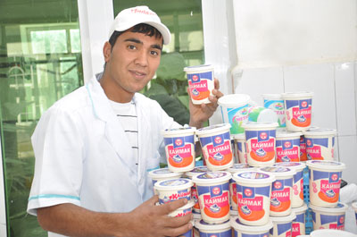
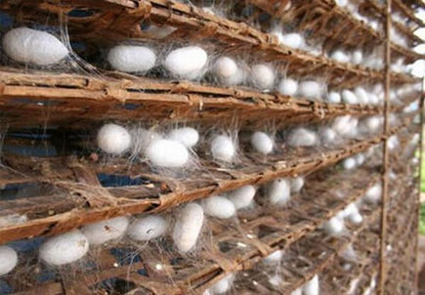
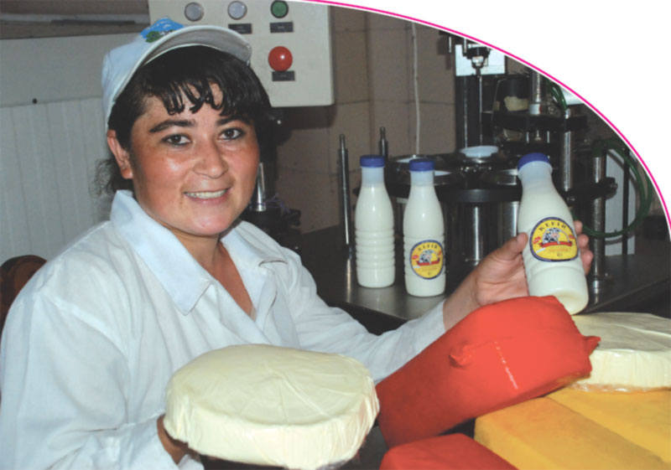
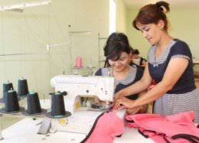
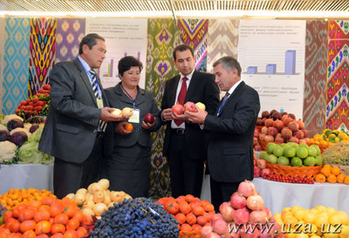
МУНДАРИЖА
ФЕРМЕРЛИКНИ ЙЎЛГА ҚЎЙГАНИМИЗ ШАРОФАТИ

Slide 37
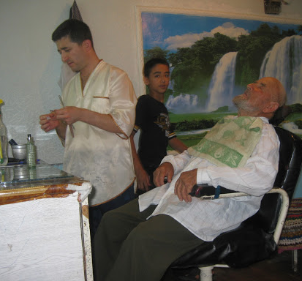
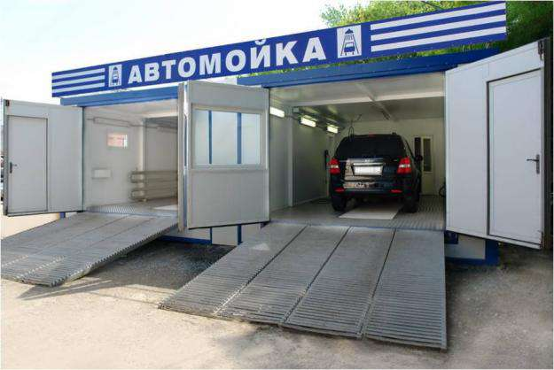
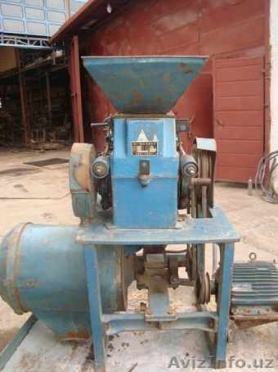
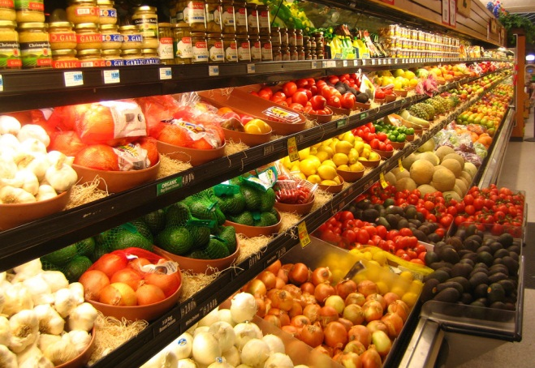
МУНДАРИЖА
Кўп тармоқли фермер хўжаликлари қишлоқ хўжалиги маҳсулотлари етиштириш билан бирга, уларни чуқур қайта ишлаш, қурилиш ишларини амалга ошириш ва қишлоқ аҳолисига хизмат кўрсатиш каби йўналишларда самарали фаолият кўрсатмоқда ва ўз истиқболини топмоқда. Бугунги кунда мамлакатимизда бундай фермер хўжаликларининг сони
18 мингдан зиёдни ташкил этмоқда.

Slide 38
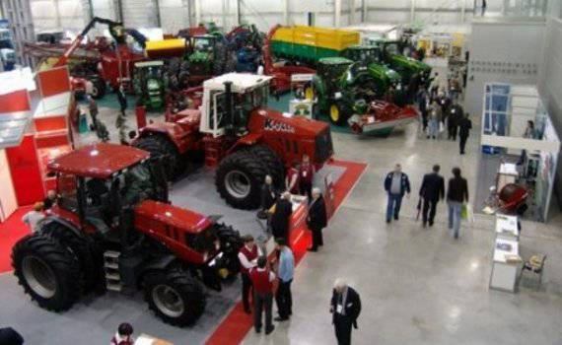
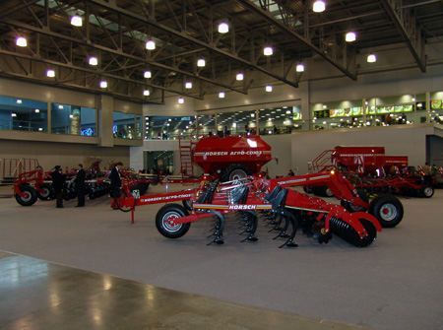
МУНДАРИЖА
ЮРТИМИЗДА ҚИШЛОҚ ХЎЖАЛИГИНИ РИВОЖЛАНТИРИШНИНГ КЕЛАЖАГИ

Slide 39
МУНДАРИЖА
Юртимизда қишлоқ хўжалигини ривожлан-тиришнинг келажаги
қишлоқ хўжалигини интенсив асосда ривожлантириш,
ерларнинг мелиоратив ҳолатини тубдан яхшилаш,
селекция ишларини чуқурлаштириш,
юксак самарали замонавий агротехно-логияларни жорий этиш ва
сувдан оқилона фойдаланиш, энг муҳими –
деҳқон ва фермерларнинг дарди билан яшаш, десам, ўйлайманки, барчангиз менинг фикримга қўшиласиз.

Slide 40

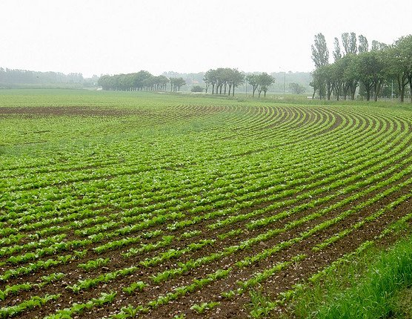
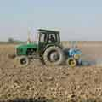
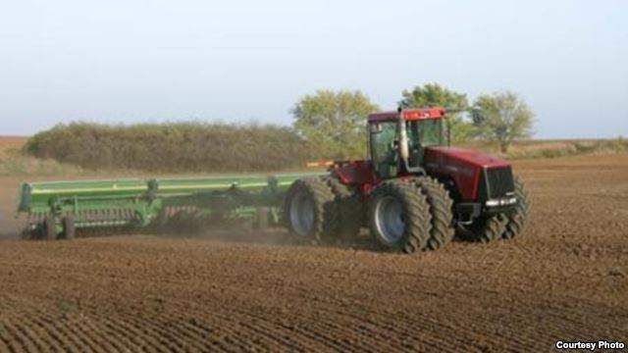
МУНДАРИЖА
ЕРНИНГ МЕЛИОРАТИВ ҲОЛАТИ

Slide 41
МУНДАРИЖА
2008 йилдан бошлаб мамлакатимизда:
қарийб 1 миллион 500 минг гектар суғориладиган ернинг мелиоратив ҳолати яхшиланди,
ер ости сувлари юқори бўлган майдонлар
415 минг гектарга ёки салкам 10 фоизга қисқарди, кучли ва ўртача шўрланган майдонлар 113 минг гектарга камайди.
2013-2017 йилларда суғориладиган ерларнинг мелиоратив ҳолатини яхшилаш ва сув ресурсларидан оқилона фойдаланиш бўйича комплекс чора-тадбирлар давлат дастури қабул қилинган.

Slide 42






МУНДАРИЖА
ХИЗМАТ КЎРСАТИШ СОҲАСИ

Slide 43



МУНДАРИЖА
Биз ўтган йилнинг бошида 2013-2016 йилларда қишлоқ жойларда хизмат кўрсатиш ва сервис соҳасини жадал ривожлантириш юзасидан қўшимча чора-тадбирлар дастурини тасдиқладик.
2013 йилда хизмат кўрсатиш бўйича
13 мингдан ортиқ корхона, жумладан, савдо-маиший комплекслар, минибанклар ва суғурта компаниялари филиаллари ва бошқа корхоналар ташкил этилди.

Slide 44


МУНДАРИЖА
2013 йил якунларига кўра, кўрсатилган хизматлар ҳажми 13,5 фоизга, уларнинг ялпи ички маҳсулотдаги улуши эса 2000 йилдаги
37 фоиздан 53 фоизга ўсди.
Бу рақам ва кўрсаткичлар мамлакатимизда хизмат кўрсатиш соҳаси тараққий топган кўпгина давлатлар даражасига тобора яқинлашиб боряпти, деб айтишга асос беради.

Slide 45

МУНДАРИЖА
ЎТГАН ЙИЛДА БАНК ТИЗИМИНИНГ РИВОЖЛАНИШИ

Slide 46
МУНДАРИЖА
Банкларнинг ресурс базаси кенгайиб, мустаҳкамланмоқда. 2013 йилда иқтисоди-ётнинг реал секторига ажратилган кредитлар-нинг ялпи ҳажми 30 фоизга ошди.
Ўтган йили тижорат банкларининг жами капитали 25 фоизга, 2000 йилга нисбатан эса
46 баробардан зиёд кўпайди.
Натижада бугунги кунда банкларимиз капиталининг етарлилик даражаси 24,3 фоизни ташкил этмоқда, бу эса банк назорати бўйича Базель қўмитаси томонидан 8 фоиз этиб белгиланган талабдан уч баробар кўпдир.

Slide 47

МУНДАРИЖА
БАНК ТИЗИМИМИЗНИНГ ЛИКВИДЛИГИ
65 ФОИЗДАН ЗИЁД

Slide 48
МУНДАРИЖА
Бу жаҳон амалиётида «юқори» деб аталадиган кўрсаткичдан 2,2 баробар ортиқ.
Кредит портфели жами маблағларининг
80 фоизга яқини ички манбалар улушига тўғри келмоқда.
Банк хизматларидан фойдаланиш даража-сини алоҳида эътироф этиш ўринлидир. Масалан, юртимизда ҳар юз минг катта ёшдаги аҳолига 49,7 та банк муассасаси тўғри келаётгани, ҳар минг киши номига 1 минг 28 та банк ҳисобрақами очилгани халқаро нормалар бўйича «юқори» деган баҳо кўрсаткичига мос келади.

Slide 49







МУНДАРИЖА
Мамлакатимиздаги деярли барча тижорат банклари етакчи халқаро рейтинг агентликлари томонидан бериладиган «барқарор» рейтинг даражасини олишга эришганини мамнуният билан қайд этишни истардим.

Slide 50

МУНДАРИЖА
САРМОЯСИЗ ТАРАҚҚИЁТ ЙЎҚ.
ИНВЕСТИЦИЯЛАР.

Slide 51


МУНДАРИЖА
Биз оддий бир ҳақиқатни доимо эсда тутишимиз даркор. Яъни, сармоясиз тараққиёт йўқ, ишлаб чиқаришни ва умуман, мамлакатимизни модернизация қилиш, техник ва технологик янгилашни инвестицияларсиз тасаввур этиб бўл-майди.

Slide 52



МУНДАРИЖА
2013 йилда Инвестиция дастурини амалга ошириш доирасида 13 миллиард доллар қийматидаги капитал қўйилмалар ўзлаш-тирилди, бу 2012 йилга нисбатан 11,3 фоизга кўп.
Ўзлаштирилган капитал қўйилмалар умумий ҳажмининг деярли ярмини, яъни
47 фоизини хусусий инвестициялар – корхо-налар ва аҳолининг шахсий маблағлари таш-кил этгани алоҳида эътиборга лойиқдир.

Slide 53

ЖАЛБ ЭТИЛАЁТГАН ИНВЕСТИЦИЯЛАРНИНГ АСОСИЙ ҚИСМИ –
70 ФОИЗДАН ОРТИҒИ НИМАГА ЙЎНАЛТИРИЛДИ?

Slide 54

МУНДАРИЖА
Биринчи навбатда,
ИШЛАБ ЧИҚАРИШ ОБЪЕКТЛАРИНИ ҚУРИШГА
йўналтирилди.
Энг янги замонавий ускуналар харид қилишга сарфланган инвестициялар улуши эса қарийб
40 фоизни ташкил этди.
Умуман олганда, мамлакатимиз иқтисодиётига инвестиция киритиш ҳажми ялпи ички маҳсулотга нисбатан 23 фоиздан иборат бўлди.

Slide 55


МУНДАРИЖА
Ўзлаштирилган умумий капитал қўйилмалар ҳажмининг 3 миллиард доллардан ортиғини хорижий инвести-циялар ташкил этди. Шунинг 72 фоиздан зиёди ёки 2 миллиард 200 миллион доллари тўғридан-тўғри хорижий инвести-циялардир.

Slide 56
МУНДАРИЖА
БУ НАТИЖАЛАРГА ҚАНДАЙ ҚИЛИБ ЭРИШИЛДИ?
Агар ўзимиз ҳаракат қилмасак, четдан сармоя ва инвестицияларнинг мамлака-тимизга, ўлкамизга кириб келиши учун қулай шароит ва имтиёзлар ташкил этмасак, керак бўлса, айни шу йўна-лишда астойдил, бутун вужудимиз билан ишламасак, бундай рақамларни туши-мизда ҳам кўрмасдик. Бу – аниқ гап.

Slide 57
МУНДАРИЖА
Мамлакатимизда Тикланиш ва тараққиёт жамғармаси ташкил этилган. Унинг асосий вазифаси иқтисодиётнинг етакчи тармоқлари ва йўл-коммуникация соҳасидаги стратегик муҳим инвестиция лойиҳаларини хорижий шериклар билан ҳамкорликда молиялашда фаол иштирок этишдан иборат.
Жамғарма ўтган қисқа вақт мобайнида
15 миллиард доллардан зиёд миқдордаги активга эга қудратли молия институтига айланди.

Slide 58

МУНДАРИЖА
ЖАМҒАРМА ЎЗ МАБЛАҒЛАРИ БИЛАН

Slide 59


МУНДАРИЖА
Жамғарма ўз маблағлари билан умумий қиймати 29 миллиард доллардан зиёд 86 та стратегик аҳамиятга молик инвестиция лойиҳасини ҳамкорликда молиялаштиришда иштирок этмоқда. Фақат 2013 йилнинг ўзида Жамғарма маблағлари иштирокида қиймати
780 миллион доллардан ортиқ бўлган 33 та ўта муҳим лойиҳа амалга оширилди.

Slide 60



МУНДАРИЖА
2013 йилда Инвестиция дастури доирасида молиялашнинг барча манбалари ҳисобидан умумий қиймати қарийб 2 миллиард
700 миллион доллардан иборат бўлган 150 та ишлаб чиқариш йўналишидаги лойиҳани амалга ошириш ишлари ниҳоясига етказилди.

Slide 61
МУНДАРИЖА
БУЛАР ҚАТОРИДАГИ ЛОЙИҲАЛАР
Жанубий Ўртабулоқ – Муборак газни қайта ишлаш заводи газ қувурини ва компрессор станциясини барпо этиш орқали Сомонтепа ва Жанубий Ўртабулоқ конларини тўлиқ жиҳозлаш
«Ангрен» конини модернизация қилиш орқали Янги Ангрен иссиқлик электр станциясининг 1-5-энергия блокларини йил давомида кўмир билан ишлашга ўтказиш
«Ангрен» махсус индустриал зонаси ҳудудида «Оҳангарон» подстанциясини реконструкция қилиш
Тошкент иссиқлик электр марказида когенерацион газ турбинали технологияни жорий этиш
«Бекобод цемент» очиқ акциядорлик жамиятида янги линия қуриш ҳисобидан фаолият кўрсатаётган цемент ишлаб чиқариш жараёнини модернизация қилиш
“Қуюв-механика заводи” шўъба корхонасида металл қуйишни реконструкция қилиш

Slide 62



МУНДАРИЖА
ШУ БИЛАН БИРГА,
Тошкент ва Наманган вилоятларида замонавий тўқимачилик комплекслари, Жиззах ва Хоразм вилоятларида йигирув ва тўқув, Самарқанд вилоятида спорт пойабзаллари ишлаб чиқариш корхоналари ташкил этилди.
Озиқ-овқат саноати бўйича 21 та корхонада ишлаб чиқариш модернизация қилинди ва техник қайта жиҳозланди.

Slide 63


МУНДАРИЖА
«НАВОИЙ» ЭРКИН ИНДУСТРИАЛ-ИҚТИСОДИЙ ЗОНАСИ
ташкил этилганидан буён унинг ҳудудида умумий қиймати 100 миллион доллардан зиёд бўлган 19 та инвестиция лойиҳаси бўйича ишлаб чиқариш корхоналари ишга туширилди.

Slide 64

МУНДАРИЖА
Юксак технологиялар асосида модем ва телевизорлар учун приставкалар, электр энергияни электрон ҳисоблагичлар, юқори кучланишга чидамли кабеллар, иссиқлик ва сув иситиш қозонлари, мобиль ва стационар телефон аппаратлари, тайёр дори воситалари ва бошқа турдаги маҳсулотлар ишлаб чиқариш йўлга қўйилди.
2013 йилда қиймати 100 миллиард сўмдан зиёд маҳсулот ишлаб чиқарилди. Бу 2012 йилга нисбатан 25,8 фоизни ташкил этди.

Slide 65


МУНДАРИЖА
«АНГРЕН» МАХСУС ИНДУСТРИАЛ ЗОНАСИ

Slide 66
МУНДАРИЖА
«Ангрен» махсус индустриал зонаси ҳудудида қисқа муддатда умумий қиймати қарийб 44 миллион доллар бўлган 5 та лойиҳа асосида
энергияни тежайдиган диодли ёруғлик лампалар,
турли катталикдаги мис қувурлар,
кўмир брикетлари
каби юксак технологиялар асосидаги маҳсулотлар ишлаб чиқариш йўлга қўйилди.
Шунингдек, шакар ишлаб чиқариш бўйича янги завод ва бошқа корхоналар ташкил этилди.

Slide 67

МУНДАРИЖА
«ЖИЗЗАХ» МАХСУС ИНДУСТРИАЛ ЗОНАСИ
2013 йилнинг март ойида Жиззах вилоятида ташкил этилди. Сирдарё вилоятида бу зонанинг филиали фаолият кўрсатади.
Бугунги кунда зона ҳудудида транспорт, ишлаб чиқариш ва муҳан-дислик-коммуникация инфратузилма-сини жадал ривожлантириш бўйича фаол ишлар олиб борилмоқда.

Slide 68


МУНДАРИЖА
Ўтган йилнинг ўзида мазкур зона ҳудудида Хитой компаниялари иштирокида 100 минг дона мобиль телефон ишлаб чиқариш, шунингдек, чорва маҳсулотларини қайта ишлаш ва озуқа тайёрлаш бўйича умумий қиймати қарийб
6 миллион доллар бўлган дастлабки 3 та лойиҳа амалга оширилди.

Slide 69

МУНДАРИЖА
ЙЎЛ-ТРАНСПОРТ ВА МУҲАНДИСЛИК-КОММУНИКАЦИЯ ИНФРАТУЗИЛМАЛАРИ

Slide 70



МУНДАРИЖА
Умумий фойдаланишдаги 530 километрлик автомобиль йўли қурилиб, реконструкция қилинди.
Тўрт қаторли Ғузор-Бухоро-Нукус-Бейнов автомобиль йўлининг 141 километрлик тармоғини цемент-бетон билан қопланди.
Тўрт қаторли Тошкент-Ўш автомобиль йўлининг Қамчиқ довони орқали ўтадиган
18 км қисмида асфальт-бетон ётқизилди.

Slide 71


МУНДАРИЖА
Ана шу йўлнинг Қўқон шаҳрини айланиб ўтадиган 15 километрлик тармоғи, шунингдек, Тошкент айланма йўлининг янги йўналиши барпо этилди ҳамда Бухоро шаҳридаги ҳалқа йўлда йўл ўтказгич қурилиши якунига етказилди.
Бу ишларга Республика йўл жамғармаси ва халқаро молия институтларининг 565 млн доллар маблағлари жалб этилди.

Slide 72


МУНДАРИЖА
ПЎЛАТ ЙЎЛЛАРИМИЗДА

Slide 73

МУНДАРИЖА
2013 йилда темир йўл транспорт коммуникацияларини янада ривожлантириш учун 477 миллион доллар қийматидаги капитал қўйилмалар йўналтирилди.
Бу 240 километрлик темир йўл тармоқларини модернизация қилиш, ўз кучимиз билан 550 та юк ва 30 та йўловчи ташийдиган вагон ишлаб чиқариш имконини берди.
Ўтган йили Мароқанд-Қарши ва Қарши-Термиз темир йўл участкалари электрлаш-тирилди.

Slide 74



МУНДАРИЖА
ТОҒНИ ТЕШИБ ЎТГАН ТЕМИР ЙЎЛ

Slide 75

МУНДАРИЖА
2013 йилда хитойлик шерикларимиз билан ҳамкорликда транспорт коммуникацияси соҳасида мамлакатимиз учун улкан стратегик аҳамиятга эга бўладиган яна бир йирик лойиҳани амалга оширишни бошладик.
Бу ўринда сўз Ангрен-Поп йўналишида электрлаштирилган янги темир йўлни ва
19 километрлик темир йўл тоннелини қуришни кўзда тутадиган лойиҳа ҳақида бормоқда.

Slide 76



МУНДАРИЖА
Бу тоннель Ўзбекистоннинг марказий қисмини Фарғона водийси вилоятлари билан ишончли боғлаш, мамлакатимиз ҳудудида ягона темир йўл транспорт тизимини шакллантириш бўйича ишларни якунига етказишда муҳим аҳамиятга эга.
Шу билан бирга, у Европа қитъасини Осиё билан боғлайдиган трансмиллий транспорт йўлагининг муҳим бўғини бўлиб хизмат қилади.

Slide 77


МУНДАРИЖА
АЛОҚА ВА АХБОРОТЛАШТИРИШ РАВНАҚИ

Slide 78
МУНДАРИЖА
Ўтган йили иқтисодиётнинг барча тармоқларига ва кундалик ҳаётимизга ахборот-коммуникация технологияларини кенг жорий этиш масаласига ўта муҳим эътибор қаратилди. Хусусан,
«Шаҳарлараро коммутация марказларини янги авлод тармоқ технологиялари асосида модернизация қилиш ва кенгайтириш» (NGN),
«FTTx технологияси бўйича кенг қамровли форматда фойдаланиш имконини берадиган оптик тармоқларни ривожлантириш»,

Slide 79
МУНДАРИЖА
«Ўзбекистон Республикаси минтақаларида EVDO технологияларини жорий этиш орқали CDMA-450 мобиль тармоғини ривожлантириш»
каби ва бошқа йирик инвестиция лойиҳаларини амалга ошириш эътибор-имиз марказида бўлди.
Булар дунёнинг ривожланган мамла-катлари қаторига қўшилиш, ишбилар-монлик соҳасидаги алоқаларни кенгай-тириш бўйича қўшимча имкониятлар яратади.

Slide 80

МУНДАРИЖА
САВДО ВА ҲИСОБОТЛАР – ЭЛЕКТРОН ШАКЛДА

Slide 81

МУНДАРИЖА
Бугунги кунда тадбиркорлик субъектла-рининг 89 фоиздан ортиғи солиқ ҳисобот-ларини, қарийб 86 фоизи статистик ҳисобот-ларни электрон шаклда топширмоқда.
2011 йилда биржада савдо иштирокчи-ларининг юқори даражадаги рақобатини ва тенг иштирокини таъминлайдиган, электрон савдо тизими жорий этилди.
2013 йилда электрон савдолардаги давлат харидлари ҳажми 417 миллиард сўмни ташкил этди ва савдо якунлари бўйича 83 миллиард сўмлик бюджет маблағлари тежаб қолинди.

Slide 82


МУНДАРИЖА
ВОСИТАЧИЛИК ҲАҚИ ОЛИНМАЙДИ

Slide 83

МУНДАРИЖА
Бунда давлат харидлари доирасида сотувга қўйилган товар ва хизматларнинг 83 фоиздан зиёди кичик бизнес субъектлари томонидан амалга оширилганини алоҳида қайд этиш керак.
Бундан ташқари, товар ва хизматлар учун тўловларни, банкдаги ҳисобрақамлари ва пластик карточкалардан фойдаланган ҳолда, Интернет тармоғи ва мобиль телефон орқали, аҳолидан қўшимча воситачилик ҳақини олмасдан амалга ошириш тизими жорий этилди.

Slide 84
МУНДАРИЖА
ЯНГИ ИШ ЎРИНЛАРИ ТАШКИЛ ЭТИШ, БАНДЛИКНИ ТАЪМИНЛАШ
2013 йилда қарийб 970 минг киши иш билан таъминланди.
Бу иш ўринларининг 60,3 фоиздан ортиғи қишлоқ жойларда яратилди.
Кичик корхоналар, микрофирмалар ва якка тартибдаги тадбиркорликни ривож-лантириш эвазига 480 мингдан ортиқ,
касаначиликни кенгайтириш ҳисобидан эса 210 мингдан зиёд иш ўрни ташкил этилди.

Slide 85
МУНДАРИЖА
КОЛЛЕЖ БИТИРУВЧИЛАРИНИ ИШ БИЛАН ТАЪМИНЛАШ
Коллежларнинг 500 минг нафардан ортиқ битирувчиси иш билан таъмин-ланди.
Ўз хусусий ишини очиб, бизнес билан шуғулланишга қарор қилган коллеж битирувчиларига 140 миллиард сўмдан зиёд имтиёзли микрокредитлар ажра-тилди.

Slide 86

МУНДАРИЖА
ҚИШЛОҚЛАР ЖАМОЛИНИ ОЧАЁТГАН ЯНГИ УЙ-ЖОЙЛАР ҚУРИШ

Slide 87
МУНДАРИЖА
2009 йилдан бошлаб мамлакатимизнинг 159 та қишлоқ туманида намунавий лойиҳалар асосида 900 дан ортиқ янги уй-жой массивлари барпо этилди,
умумий майдони 4 миллион 500 минг квадрат метр бўлган 33 минг 500 дан зиёд якка тартибдаги уй-жой фойдаланишга топширилди.
732 км асфальт қилинган автомобиль йўллари, мингдан ортиқ ижтимоий ва бозор инфратузилмаси объектлари барпо этилди.

Slide 88
МУНДАРИЖА
2013 ЙИЛДА
2013 йилда қишлоқ жойлардаги 353 та массивда умумий майдони 1 миллион 500 минг квадрат метр бўлган 10 мингта шинам уй-жойлар барпо этилди, бу кўрсаткич 2012 йилга нисбатан 17 фоизга кўп.
Ушбу мақсад учун қарийб 650 млн. доллар маблағ йўналтирилди. Бунинг
106 млн. доллари Осиё тараққиёт банкининг кредит маблағларидир.

Slide 89
МУНДАРИЖА
Қишлоқларимизни обод қилиш, қишлоқ аҳолисининг турар-жой шароитларини яхшилаш бўйича бизнинг бундай тажрибамиз халқаро ҳамжамиятда катта қизиқиш уйғотмоқда.
Ўтган йил апрель ойида Тошкент шаҳрида замонавий уй-жой қурилиши мавзусида ўтказилган халқаро конференцияда дунёнинг 60 дан зиёд мамлакатидан 300 дан ортиқ олим, мутахассис ва экспертлар иштирок этгани бунинг ёрқин исботидир.

Slide 90

МУНДАРИЖА
2013 ЙИЛДА ТАЪЛИМ-ТАРБИЯ СОҲАСИДАГИ ИСЛОҲОТЛАР

Slide 91

МУНДАРИЖА
2013 йили 28 та янги касб-ҳунар коллежи қурилди,
381 та умумтаълим мактаби, олий ўқув юртлари тизимидаги 45 та объект, 131 та касб-ҳунар коллежи ва лицейлар реконструк-ция қилинди ва капитал таъмирланди.
Шунингдек, 55 та болалар мусиқа ва санъат мактаби, 112 та болалар спорти объекти ва
4 та сузиш ҳавзаси фойдаланишга топшири-либ, уларнинг барчаси зарур ускуна ва инвентарлар билан жиҳозланди.

Slide 92

МУНДАРИЖА
ХОРИЖИЙ
ТИЛЛАРНИ ЎРГАТИШ
Жаҳонда интеграция жараёнлари кучайиб, кундалик ҳаётга компь-ютер технологиялари ва Интернет кенг жорий этилаётган бугунги шароитда чет тилларни пухта билмасдан ва эгалламасдан туриб келажакни қуриб бўлмайди.

Slide 93
МУНДАРИЖА
Шу сабабли биз ўтган ўқув йилидан бошлаб умумтаълим мактабларининг биринчи син-фидан чет тилларни ўргатишнинг узлуксиз тизимини жорий этдик.

Slide 94


МУНДАРИЖА
Барча умумтаълим муассасаларида чет тилларни ўргатиш бўйича 17 мингдан ортиқ ўқув хоналари ташкил этилди. 1-синф ўқувчилари учун чет тиллар бўйича мультимедиа варианти илова қилинган,
538 мингдан зиёд рангли дарслик чоп этилди.
2 минг нафарга яқин чет тили ўқитувчиси тайёрланди ва уларнинг умумий сони 26 минг кишига етди.

Slide 95
МУНДАРИЖА
Қишлоқ жойларга юқори малакали инглиз тили ўқитувчиларини жалб этиш мақсадида, тариф ставкаларига 30 фоиз қўшимча ҳақ белгиланди. Телевидениеда чет тилларни ўргатиш бўйича қизиқарли ўйинлар дастурига эга бўлган махсус болалар маърифий каналлари ташкил қилинди.

Slide 96
МУНДАРИЖА
СОҒЛИҚНИ САҚЛАШ
2013 йилда тиббиёт-санитария соҳасида биринчи ёрдам кўрсатиш оилавий тиббиёт принципи асосида ишлаш шаклига ўтказилди. Бу эса юртимизда соғлиқни сақлаш соҳасини ислоҳ этишни янада чуқурлаштириш бўйича жорий этилаётган чора-тадбирлар тизимида муҳим қадам бўлди.

Slide 97
МУНДАРИЖА
Туғиш ёшидаги аёллар, шунингдек, болалар ва ўсмирларни тиббий кўрикдан ўтказиш тўлиқ таъминланди. 2011-2013 йилларда 535 минг нафар ҳомиладор аёл ирсий ва туғма касалликлар бўйича текширувдан ўтказилди.
Бу 2013 йилда қарийб 2,7 минг боланинг туғма хасталиклар ва ривожланишдаги нуқсонлар билан туғилишининг олдини олиш имконини берди. Ривожланишда нуқсони бор болаларнинг туғилиши
2000 йилга нисбатан 1,8 марта камайди.

Slide 98
МУНДАРИЖА
БОЛАЛАРИМИЗНИНГ
92 ФОИЗИ РИВОЖЛАНИШ КЎРСАТКИЧЛАРИ БЎЙИЧА ЖАҲОН СОҒЛИҚНИ САҚЛАШ ТАШКИЛОТИ СТАНДАРТЛАРИГА МОС

Slide 99
МУНДАРИЖА
Болаларимизнинг 92 фоизи ривожланиш кўрсаткичлари бўйича Жаҳон соғлиқни сақлаш ташкилоти стандартларига мос
келади ва ҳеч шубҳасиз, бу биз эришган катта ютуқдир.
2013 йилнинг ўзида соғлиқни сақлаш соҳасига йўналтирилган инвестициялар ҳажми 2010 йилга нисбатан 3,8 баробар ошди.

Slide 100
МУНДАРИЖА
Бунинг натижасида 295 та тиббиёт объекти реконструкция қилиниб, фойдаланишга топширилди.
Республика ихтисослаштирилган тиббиёт марказларини жиҳозлаш даражаси 1,8 баробар ортди ва
91,7 фоизга етди, жумладан, юқори технологияларга асосланган ускуна-лар билан жиҳозлаш даражаси
82,6 фоизни ташкил этмоқда.

Slide 101
МУНДАРИЖА
ШУ БИЛАН БИРГА
ҳозирги вақтда қишлоқ врачлик пунктларининг фаолияти, айниқса, касалликларни эрта аниқлаш ва уларнинг олдини олиш бўйича замонавий талабларга тўла жавоб бермаслиги қайд этилди.
Соғлиқни сақлаш вазирлиги Молия вазирлиги билан ҳамкорликда тажриба тариқасида бир қатор туманларда патронаж ҳамшираларининг фаолият самарадорлигини ошириш чора-тадбирларини амалга ошириши зарур.

Slide 102
МУНДАРИЖА
ҲАЁТ СИФАТИ
2013 йилда халқимизнинг реал даромадлари 16 фоизга ошди, ўртача ойлик иш ҳақи, пенсия, ижтимоий нафақа ва стипендиялар 20,8 фоизга кўпайди.
Ҳозирги вақтда Ўзбекистонда пенсияларнинг ўртача миқдори ўртача иш ҳақига нисбатан 37,5 фоизни ташкил этмоқда. Бу кўрсаткич Россияда 25,7 фоиздан, Марказий Осиё мамлакатларида эса 23-28 фоиздан иборатдир.
2014 йилда бу кўрсаткични 41 фоизга етказиш кўзда тутилмоқда.

Slide 103
МУНДАРИЖА
ОИЛАЛАР ДАРОМАДЛАРИ ТАРКИБИ ЎЗГАРМОҚДА
Тадбиркорликдан олинаётган даромадлар аҳоли ялпи даромад-ларининг ярмидан зиёдини таш-кил этмоқда. Ҳолбуки, МДҲ мамлакатларида бу ўртача
20-25 фоиздан ошмайди.

Slide 104
МУНДАРИЖА
Энг муҳим жиҳати шундаки, Ўзбекистонда энг паст ва энг юқори даромад оладиган аҳоли гуруҳлари ўртасидаги тафовут даражаси сўнгги йилларда 8 баробарга тўғри келмоқда. Кўпгина, шу жумладан, қўшни давлатларда бу рақам мамлакатимиздаги кўрсаткичдан бир неча баробар юқори экани, яъни ўта камбағал ва ночор аҳоли гуруҳлари ва ўта бойлар гуруҳи орасидаги тафовут ошиб бораётганини таъкидлаш лозим.

Slide 105
МУНДАРИЖА
ИСТЕЪМОЛ ХАРАЖАТЛАРИ
2013 йилда 2000 йилга нисбатан аҳолимизнинг истеъмол харажат-лари 9,5 баробар ошди.
Сўнгги йилларда жон бошига тўғри келадиган энг муҳим озиқ-овқат товарлари бўйича истеъмол ҳажми муттасил ўсиб бормоқда.

Slide 106
МУНДАРИЖА
Айни вақтда ноозиқ-овқат маҳсулот-ларни харид қилиш ва хизматлар учун тўланадиган сарф-харажатлар миқдори ҳам сезиларли равишда кўпаймоқда.
Мисол учун, мустақиллик йилларида гўшт истеъмоли – 1,4 марта, сут – 1,3 баробар, сабзавот ва полиз маҳсулотлари – 2,6 марта, картошка – 2 баробар, мевалар истеъмоли – 6,4 карра ошди.

Slide 107
МУНДАРИЖА
УЗОҚ МУДДАТ ФОЙДАЛАНИШГА МЎЛЖАЛЛАНГАН ТОВАРЛАР
Юртимиздаги оилаларни узоқ муддат фойдаланишга мўлжалланган товарлар билан таъминлаш борасидаги аҳвол ҳам тубдан ўзгарди. Хонадонларни холодильник, кондиционер, шахсий компьютер, телевизор, мобиль телефон ва бошқа замонавий маиший техника воситалари билан таъминлаш даражаси ошмоқда.

Slide 108
МУНДАРИЖА
Айниқса, сўнгги йилларда аҳолининг ўзимизда ишлаб чиқарилган енгил автомобиллар билан таъминланиш даражаси ўсди. Агар 2000 йилда ҳар
100 та оилага ўртача 20 та енгил автомобиль тўғри келган бўлса, бугунги кунда бу рақам 41,4 тага етди.
Тадқиқотлар натижаси шуни кўрсат-моқдаки, мамлакатимиздаги оилалар-нинг 11 фоиздан ортиғи иккитадан енгил автомобилга эга.

Slide 109
МУНДАРИЖА
БУ КЎРСАТКИЧЛАРНИНГ БАРЧАСИ АВВАЛО НИМАДАН ДАЛОЛАТ БЕРАДИ?
Бу кўрсаткичлар энг аввало бизнинг ўз олдимизга қўйган юксак мақсад – дунёдаги ривожланган демократик давлатлар қаторига кириш йўлидан изчил ва босқичма-босқич илгарилаб бораётганимизнинг исботи бўлиб, ана шу мамлакатлар эришган марраларга биз ҳам албатта етамиз, деган ишончни туғдиради.

Slide 110

МУНДАРИЖА
GLOSSARY

Slide 111
Диверсификация – (лотинча diversus – «турлича» ва facere – «қилмоқ») ҳар томонлама кенгайиш, қўшимча тармоқлар яратиш, тармоқлар сонини ошириш.
Диверсификациянинг уч кўриниши бор: жамланма (концентрик) диверсификация – корхона техникавий ёки бозор нуқтаи назаридан фирманинг илгариги товарларига ўхшаш янги маҳсулотни ишлаб чиқара бошлаганда юз беради. Масалан, телефон апаратлари ишлаб чиқарадиган корхона ўз махсулот хилини кўпайтириб, автожавоб берувчи ёки видеотелефон ишлаб чиқаришга ўтади. Шундай қилиб, корхона ўз дастурини бойитади ва истеъмолчиларнинг, янги гуруҳига эга бўлади.
ДАВОМИ

Slide 112
Горизонтал диверсификация илгари ишлаб чиқарилган маҳсулот хилига технологик алоқаси бўлмаган янги маҳсулотларни ишлаб чиқаришга ўтишдан иборат. Масалан, ёшларга тайёр кўйлаклар тикишга ихтисослашган корхона ёшларга журнал нашр қилишга қapop қилди дейлик, яъни корхона ёшларнинг диди ва ҳаёт тарзи соҳаларини билишдаги тажрибасини ноширлик соҳасида ҳам қўллаши мумкин.
Яна бошқа бир мисол: автомобиллар, бозорида обру-эътибор қозонган енгил автомобиль корхонаси совутгич (холодильник) ишлаб чиқаришни ўзлаштиради, чунки олдинги шуҳрати янги бозор фаолиятини ривожлантиришда муваффақият козонишини таъминлайди, деб хисоблайди.
ДАВОМИ

Slide 113
Қурама диверсификация – корхонанинг фаолият жабҳасини мавжуд технология, товар турлари, маҳсулот сотиб келган бозоридан мутлако фарқ қиладиган янги соҳаларга кириб бориши билан кенгайтиришни кўзда тутади. Фирма янги корхоналар қуришга маблағ сарф этиши, кўчмас мулк билан савдода иштирок қилиши, тез хизмат кўрсатадиган овқатланиш корхонасини очиши мумкин.
Орқага қайтиш

Slide 114

СОЛИҚ СТАВКАСИ – солиқларни ҳисоблашда солиқ базасининг ҳар бир бирлиги ҳисобига тўғри келадиган солиқ меъёрини ифодалайди.
Ставка солиқ солинадиган базанинг ўлчов бирлигига нисбатан ҳисобланадиган фоизлар-даги ёки мутлақ суммадаги миқдорни ифодалайди.
Солиқлар ва бошқа мажбурий тўловларнинг ставкалари, агар Солиқ кодексида бошқача қоида назарда тутилган бўлмаса, Ўзбекистон Республикаси Президентининг қарори билан белгиланади.

Slide 115

МУНДАРИЖА
ХОРИЖИЙ ИНВЕСТИЦИЯ – мамлакат ичида (ички инвестиция) ва хорижий мамлакатларда (ташқи инвестиция) амалга оширилиши мумкин. Молия инвестицияси – қимматбаҳо қоғозларни харид қилиш, пул маблағларини жамғариш ва бошқаларни, реал инвестиция – моддий ишлаб чиқаришга сарфланган сармояларни ўз ичига олади
Профицит – ижобий сальдо.
Даромад
Харажат
Профицит

Slide 116

Сальдо – (италянча saldo — ҳисоб, қолдиқ) 1) маълум муддатдаги пул тушумлари ва ҳаражатлар ўртасидаги фарқланиш. Ижобий, актив сальдо тушумларнинг ҳаражатлардан ошиқлиги, салбий, пассив сальдо эса, аксинча, тескарисини англатади; 2) кредит ва дебет бўйича ҳисоб тузишда янги бетга ўтадиган қолдиқ. Бухгалтерлик ҳисобида қўлланадиган ҳисоблар бўйича сальдо ойига унинг биринчи кунига нисбатан аниқланади.
ДАВОМИ

Slide 117
Дебет ва кредит, актив ва пассив бўйича сўнгги суммалар фарқланиши ҳисобланади. Сальдонинг ўлчами ҳисобнинг нимага мўлжалланганлигига боғлиқ. Актив ҳисобларда сальдо дебетли бўлади ва ҳисобда қолган маблағларнинг қолдиғини кўрсатади; пассив ҳисобларда қолдиқ фақат кредитли бўлиб, маблағларнинг ҳосил бўлиш манбаини кўрсатади. Актив ҳисоблар бўйича сальдони ҳисоблашда ой бошидаги дебет сальдога дебет айланмаси қўшилади ва кредит сальдоси ҳисобланади; пассивларида – кредит сальдосига кредит айланмаси қўшилиб, дебет сальдоси ҳисобланади; 3) биржа операцияларида мижознинг брокерлик фирмасига ёки брокерлик фирмасининг мижозга қарзи.
САЛЬДОГА
ПРОФИЦИТГА

Slide 118
Базель қўмитаси – Халқаро ҳисоб-китоблар банки қошида ташкил этилган банк назорати бўйича Базель қўмитаси дастлаб катта ўнлик давлатлари (G10)* Марказий банклари Президентлари томонидан 1974 йилда Базель шаҳрида ташкил этилган. 2009 йилдан эса барча катта йигирмалик давлатлари (G20) унинг иштирокчилари ҳисобланади.
Ушбу қўмита таркибига Бельгия, Канада, Франция, Германия, Италия, Япония, Люксембург, Нидерландия, Испания, Швеция, Швейцария, Буюк Британия ва АҚШ давлатларининг Марказий банк ва банк назорати органларининг вакиллари киради. Базель қўмитаси Швейцариянинг Базель шаҳридаги Халқаро ҳисоб-китоблар банки биносида жойлашган.
ДАВОМИ

Slide 119
Базель қўмитаси томонидан банк назоратини ташкил қилиш бўйича бир қатор тавсия ва талаблар ишлаб чиқилган бўлиб, бугунги кунда жаҳоннинг қарийиб 120та давлатларининг банк назорати органлари томонидан қабул қилинган ҳамда қўлланиб келинмоқда.
Банк назорати бўйича Базель қўмитаси 1990 йилларнинг бошларидан ривожланаётган мамлакатлар банк назорати идоралари билан ҳам кенг миқёсдаги масалалар бўйича ҳамкорлик қила бошлади. Ўзбекистон Республикаси Марказий банки 1995 йили мазкур қўмитанинг Марказий Осиё ва Кавказорти давлатлари гуруҳига аъзо бўлиб кирган.

Slide 120

«Ликвидлик» тушунчаси моддий бойликларни ва бошқа активларни тез сотиш ва молия воситаларига айлантириш қобилиятини англатади. Ушбу тушунчага оҳангдош бўлган «тўлов қобилияти» банк томонидан ўз тўлов мажбуриятларининг вақтида ва тўлиқ бажара олиш қобилиятини билдиради.
Демак, ликвидлик тўлов қобилиятининг зурурий ва мажбурий шароитидир. Яъни, тижорат банки ликвидлиги деганда — активларни нақд пул сифатида ишлата олиш ёки зудлик билан уларни нақд пулга айлантириш имконияти ёхуд қобилиятини тушунамиз.

Slide 121
Кредит портфели – бу турли хил рискларга асосланган муайян мезонларга қараб туркумланган кредитлар миқёсидаги банк талабларининг йиғиндисидир.
Сўнгги вақтларда “тижорат банклари кредит портфели” тушунчаси кўпчилик учун банк тизими фаолияти билан боғлиқ муносабатларни англатадиган асосий тушунчалардан бирига айланиб қолди. Унинг тез орада оммалашиб кетишига сабаб шундаки, “кредит портфели” тижорат банкларининг кредит билан боғлиқ бутун фаолиятида ҳал қилувчи ўрин тутади. “Кредит портфели” тижорат банкларининг кредит бериш имкониятларини кўрсатадиган омиллардандир.
ДАВОМИ

Slide 122
Кредит портфелининг тўғри ташкил этилиши тижорат банкларининг самарали фаолият юритиши учун асос ҳисобланади. Хусусан, кредит бериш ва уни белгиланган муддатда қайтариб олиш, у билан боғлиқ хатарлар, ссудалар, муддати ўтган ёки узайтирилган кредитлар бўйича ҳисоб-китоб операциялари, ссудалар бўйича зарарларни қоплаш, заҳира миқдори, банклараро кредит ва марказлаштирилган кредитлар буйича операциялар шулар сирасига киради.

Slide 123
Конъюнктура – аҳвол (1. бирор соҳада юзага келган аҳвол, вазият, мавжуд шароит; халқаро аҳвол; сиёсий аҳвол; сиёсий шароит; 2. иқт. капиталистик хўжалик аҳволини белгилайдиган аломатлар – нарх-наво, қийматли қоғозлар курси, маҳсулот миқдори; мажмуи; ташқи бозордаги аҳвол; хўжалик конъюнктураси – хўжаликдаги аҳвол;).
Интенсив – жадал, тез, қизғин, шиддатли; серунум, серҳосил; қуюқ, тўқ (ранг ҳақида); барқ урган.

Slide 124
Эркин индустриал-иқтисодий зона – мамлакат ичида давлат томонидан маълум бир иқтисодий ёки иқтисодий-ижтимоий мақсадларга эришишни кўзлаб ташкил этилган, махсус иқтисодий ва маъмурий тартибга эга алоҳида ҳудуд бўлиб, унда фаолият юритаётган субъектлар учун мамлакатнинг бошқа ҳудудларига нисбатан имтиёзли тартиб ва имкониятлар тақдим этиш демакдир.
Эркин иқтисодий зоналарни ташкил этишнинг муҳим жиҳати маълум ҳудуд ёки ишлаб чиқариш соҳасини иқтисодий ривожлантиришни Рағбатлантириш, шунингдек, бозор иқтисодиётига ўтиш даврида эркин иқтисодий зоналардан иқтисодиётни модернизация қилишнинг ҳудудий услуби сифатида фойдаланишдир.

Slide 125
МУНДАРИЖА
ЭЪТИБОРИНГИЗ УЧУН РАҲМАТ!
Тузувчилар: М.Қуронов, Қ.Қуронбоев, Ш.Тўраев, О.Бозоров

